Slide 1

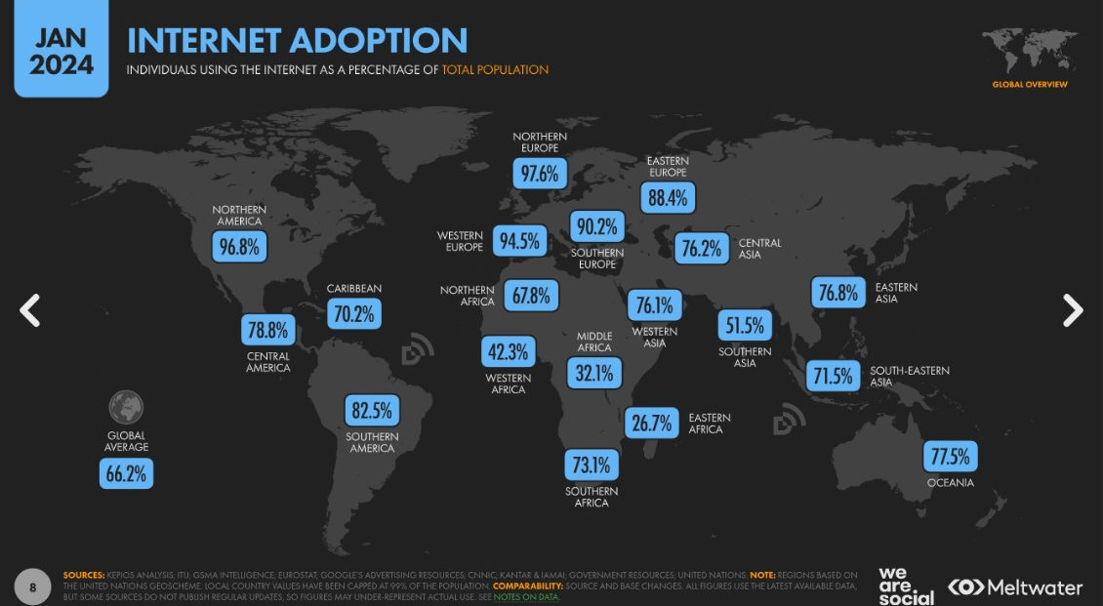
TIC – IL MARKETING
DIGITAL MARKETING – Quanto siamo connessi?
A livello globale in media il 66,2% della popolazione ha accesso a internet, ma ci sono profonde differenze territoriali: nel Nord Europa la percentuale sale 97,6%, mentre scende al 51,5% in Asia meridionale e al 26,7% in Africa orientale. 2,7 miliardi di persone continuano a essere scollegate.
CDP

Slide 2
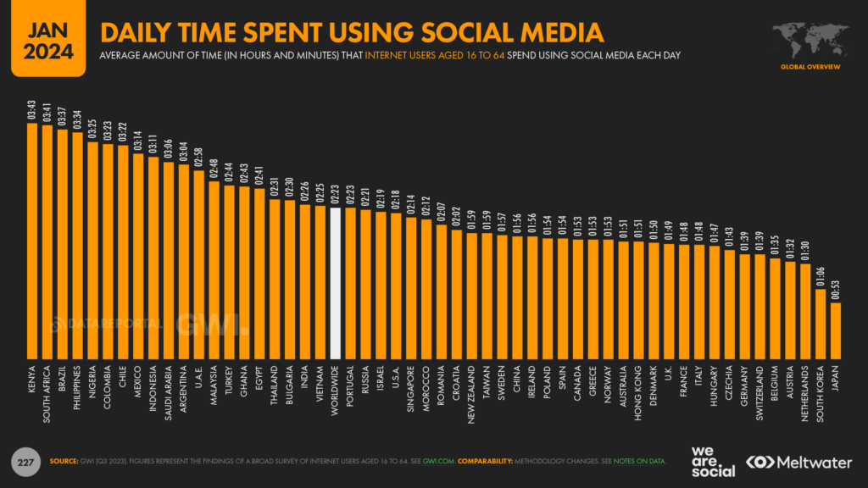
TIC – IL MARKETING
DIGITAL MARKETING – Quanto siamo connessi?
L’utente medio di Internet ora trascorre 6 ore e 40 minuti online ogni giorno.
L’utente “tipico” dei social media trascorre sulle piattaforme 2 ore e 23 minuti al giorno.
CDP

Slide 3
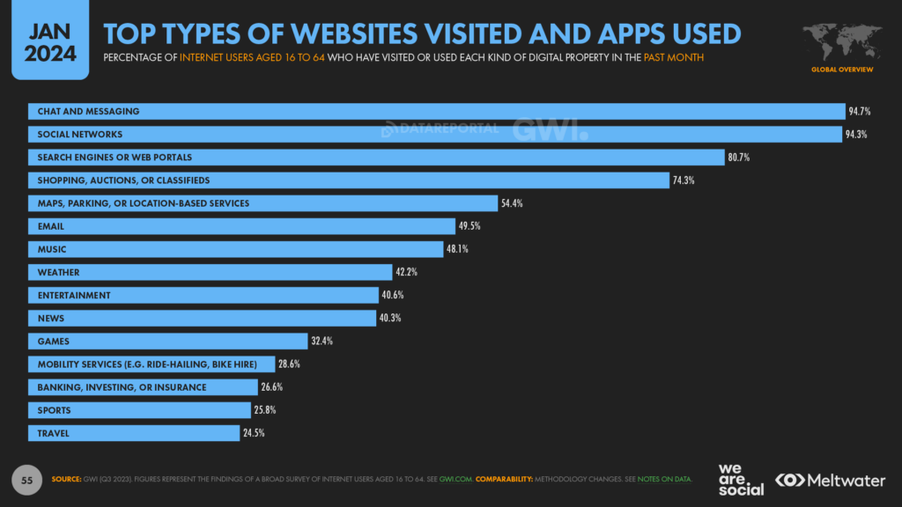
TIC – IL MARKETING
DIGITAL MARKETING – Cosa fanno le persone online?
Chat/messaggistica, social, ricerche e shopping sono in assoluto le attività più diffuse.
CDP

Slide 4
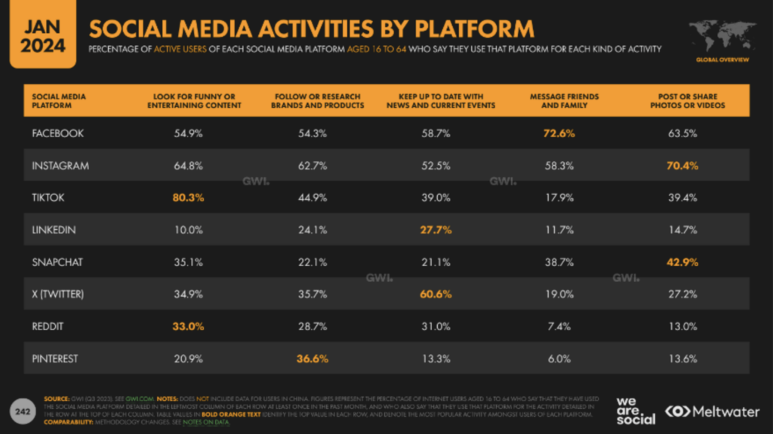
TIC – IL MARKETING
DIGITAL MARKETING – Cosa fanno le persone online?
Nel complesso, un insight fondamentale che emerge da questi dati è che i social media ora riguardano tanto l’intrattenimento quanto la connessione sociale.
Ma quindi… QUAL È IL SOCIAL PIU’ DIFFUSO IN ASSOLUTO?
CDP

Slide 5
TIC – IL MARKETING
DIGITAL MARKETING – Quanto “cuba” il marketing?
Facebook ha aumentato la sua portata pubblicitaria globale di oltre 200 milioni negli ultimi 12 mesi, registrando una crescita su base annua del 10,5%.
LinkedIn, Snapchat, WeChat e Pinterest hanno tutti registrato una forte crescita degli utenti anno dopo anno.
La spesa pubblicitaria digitale è cresciuta del 10% su base annua, con quasi 720 miliardi di dollari spesi in annunci digitali nel 2023. La spesa pubblicitaria social è aumentata del 9,3% raggiungendo 207 miliardi di dollari, e gli investimenti in attività di influencer marketing sono aumentati del 17%.
CDP

Slide 6
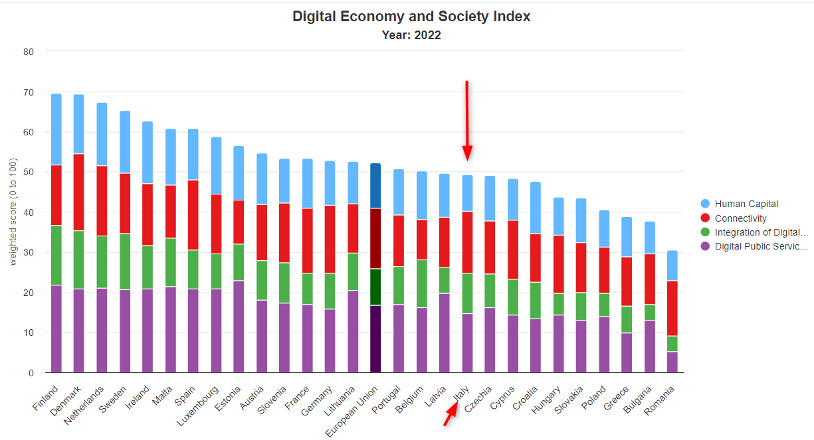
TIC – IL MARKETING
DIGITAL MARKETING – La situazione in Europa e in Italia
Dal 2014 al 2022 la Commissione europea ha monitorato i progressi compiuti dagli Stati membri nel settore digitale e tramite l’Indice di digitalizzazione dell'economia e della società (DESI – Digital Economy and Society Index).
CDP

Slide 7

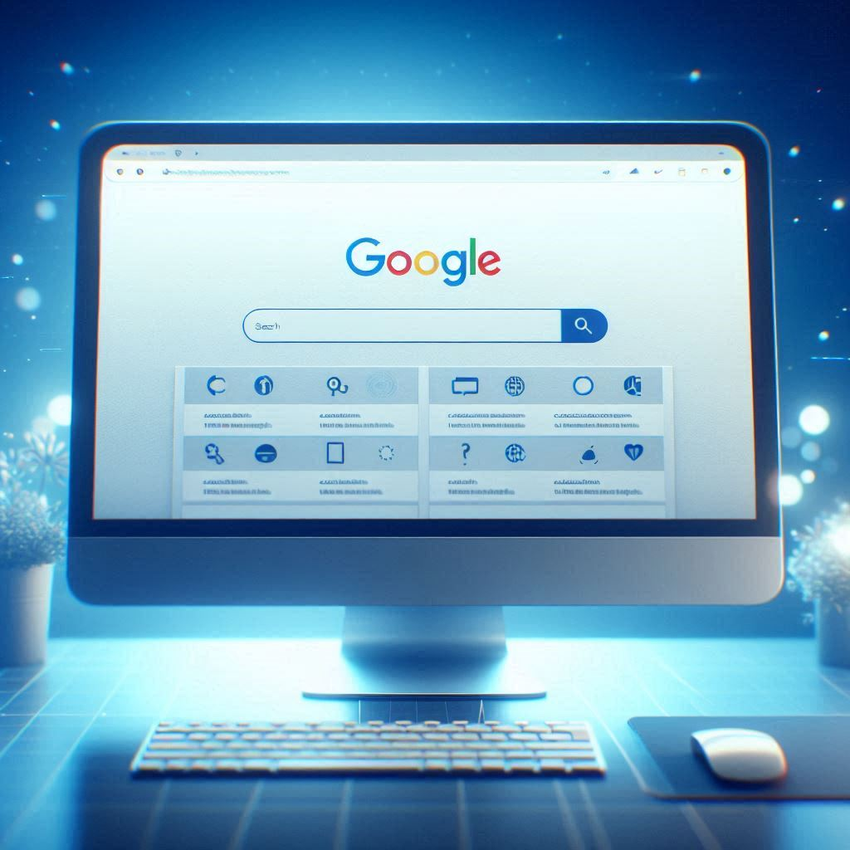
TIC – IL MARKETING
DIGITAL MARKETING – Gli strumenti a disposizione
SEO: Ottimizza la tua presenza online
La SEO (Search Engine Optimization) comprende l'insieme delle tecniche e delle strategie volte a migliorare la visibilità di contenuti digitali (siti web, app, video, immagini, ecc.) nei risultati organici* dei motori di ricerca.
L'obiettivo finale della SEO è rendere il contenuto facilmente accessibile agli utenti, migliorando la loro esperienza di navigazione e aumentando la visibilità e la rilevanza nei motori di ricerca.
CDP

Slide 8
TIC – IL MARKETING
DIGITAL MARKETING – Gli strumenti a disposizione
SEO: Ottimizza la tua presenza online
Questo processo abbraccia diversi aspetti, tra cui:
Ottimizzazione della struttura del sito: migliorare la navigabilità e l'accessibilità del sito.
Gestione del codice HTML: ottimizzare i tag, le descrizioni e i meta-dati.
Scelta delle parole chiave: selezionare termini pertinenti per migliorare il posizionamento.
Creazione di contenuti di qualità: produrre articoli, blog, video e risorse che rispondano alle esigenze degli utenti.
Costruzione di link: acquisire link esterni da fonti autorevoli per aumentare l'autorità del sito.
Analisi dei dati: monitorare le performance e ottimizzare continuamente le strategie SEO.
CDP

Slide 9
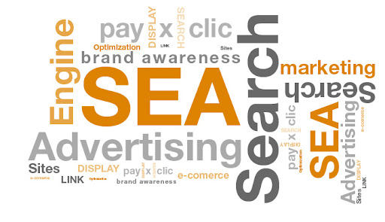
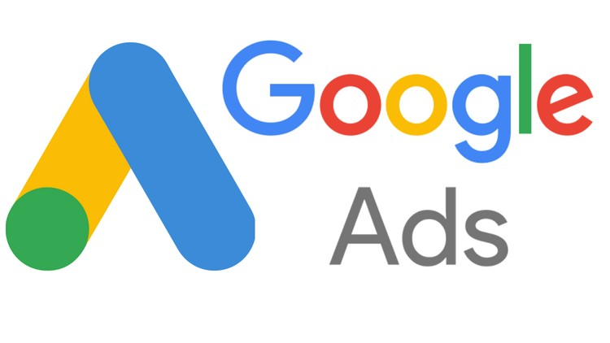

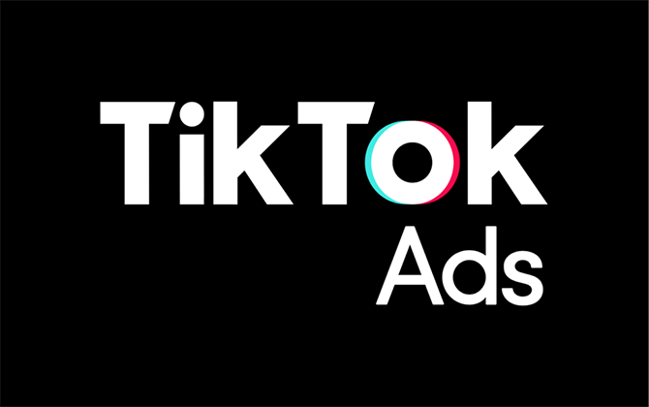
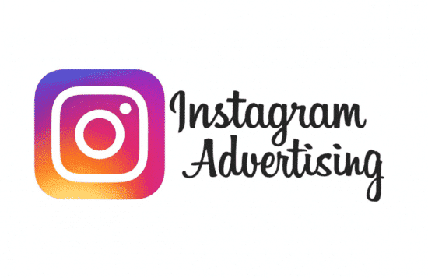
TIC – IL MARKETING
DIGITAL MARKETING – Gli strumenti a disposizione
Search Engine Advertising (SEA)
Il SEA è una strategia di web marketing che consiste nell’acquisto di spazi pubblicitari offerti dai motori di ricerca, consentendo di generare clic diretti al proprio sito Web. Si suddivide in due categorie principali:
Search Engine Ads: annunci visualizzati nei risultati dei motori di ricerca, consentendo un'immediata visibilità. Le principali piattaforme includono: Google Ads, Microsoft Advertising…
Social Media Ads: annunci pubblicitari sui social media, che sfruttano contenuti visivi coinvolgenti per raggiungere un vasto pubblico. Le principali piattaforme per questo tipo di pubblicità sono Instagram Ads, TikTok Ads ,Facebook Ads…
CDP

Slide 10
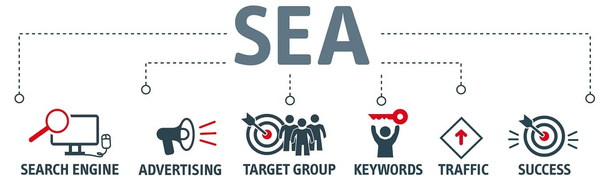
TIC – IL MARKETING
DIGITAL MARKETING – Gli strumenti a disposizione
Search Engine Advertising (SEA)
Il SEA si basa sul modello di pagamento PPC (Pay-per-click), dove l'inserzionista paga solo quando un utente clicca sull’annuncio. Questo sistema consente di ottimizzare il budget pubblicitario e di ottenere risultati rapidi.
Quando un utente cerca parole chiave pertinenti, l'annuncio può comparire nei risultati di ricerca o sui social media.
Il pagamento avviene solo se l'annuncio viene cliccato, portando un visitatore al sito web.
CDP

Slide 11
TIC – IL MARKETING
DIGITAL MARKETING – Gli strumenti a disposizione
Search Engine Advertising (SEA)
Vantaggi del SEA:
Visibilità immediata: gli annunci compaiono subito sui motori di ricerca o sui social media.
Targeting preciso: consente di indirizzare gli annunci in base a parole chiave, dati demografici e comportamenti online.
Risultati misurabili: tramite metriche come il CTR (Click-Through Rate) e il CPC (Cost-per-click), le performance delle campagne possono essere monitorate e ottimizzate in tempo reale.
Cost-effectiveness: pagando solo per i clic effettivi, il SEA è ideale per massimizzare l'efficienza delle risorse pubblicitarie
APPROFONDIMENTI SULLE METRICHE
CDP

Slide 12
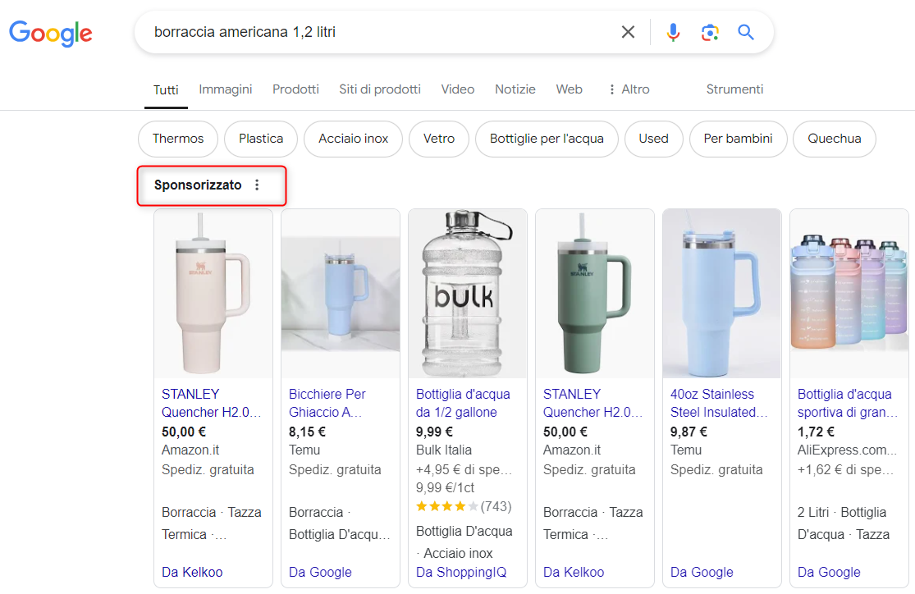
TIC – IL MARKETING
DIGITAL MARKETING – Gli strumenti
SEA: Caratteristiche degli annunci a pagamento
Posizione privilegiata: Appaiono generalmente nelle prime posizioni della pagina dei risultati di ricerca, sopra o sotto i risultati organici.
Etichetta "Sponsorizzato": Questa etichetta indica chiaramente che si tratta di un annuncio a pagamento e non di un risultato organico.
Struttura: Gli annunci sono composti da un titolo, una descrizione e un link che porta alla pagina di destinazione dell'annuncio.
Rilevanza: Gli annunci vengono mostrati in base alle parole chiave che l'utente ha inserito nella barra di ricerca, garantendo così una certa pertinenza con le sue esigenze.
CDP

Slide 13
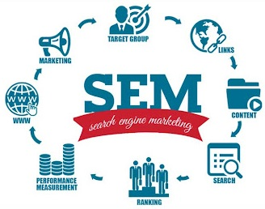
TIC – IL MARKETING
DIGITAL MARKETING – Gli strumenti a disposizione
SEM: L’unione fa la forza
Il SEM è una disciplina più ampia del Search Engine Advertising (SEA) e Search Engine Optimization (SEO), che incorpora entrambe le tecniche per massimizzare la visibilità di un sito web nei motori di ricerca.
Cosa include il SEM:
Risultati a pagamento (PPC): annunci sponsorizzati che compaiono nei motori di ricerca, come Google Ads o Microsoft Advertising.
Risultati organici: visibilità ottenuta grazie all'ottimizzazione SEO, che include la ricerca e selezione di parole chiave, il miglioramento della struttura del sito, e la creazione di contenuti di qualità.
CDP

Slide 14
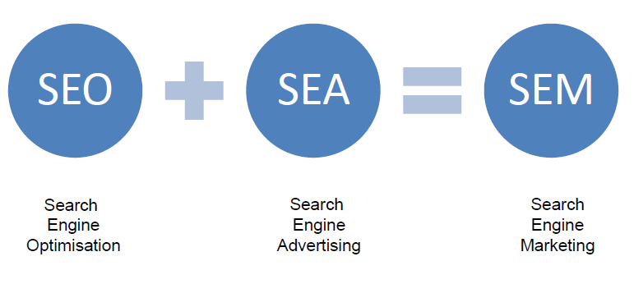
TIC – IL MARKETING
DIGITAL MARKETING – Gli strumenti a disposizione
SEM: L’unione fa la forza
Una buona strategia SEM sfrutta entrambe le tecniche, combinando i vantaggi del SEO, che porta visibilità a lungo termine, con il SEA, che consente di ottenere risultati rapidi e mirati.
L'integrazione di SEO e SEA permette di dominare i risultati di ricerca, garantendo una maggiore esposizione sia nei risultati organici che a pagamento, e migliorando l’efficacia complessiva della strategia di marketing online.
CDP

Slide 15
TIC – IL MARKETING
BRAND, MARCHIO, LOGO, EMBLEMA
Il brand è l'insieme di elementi che definiscono l’identità di un’azienda o di un prodotto. Include nome, slogan, logo, comunicazione, storia aziendale e reputazione. È ciò che rende l’azienda riconoscibile e distinta dai concorrenti, e influisce sulla percezione del cliente. Un brand forte è quello che riesce a creare un legame emotivo con il pubblico e una reputazione solida.
Il marchio è il segno distintivo che permette a un'azienda di differenziarsi dai competitor (i concorrenti). È composto da segni grafici, parole o simboli ed è registrabile per garantirne la protezione legale. In altre parole, il marchio è un elemento che può essere legalmente protetto per evitare l'uso improprio da parte di terzi.
CDP

Slide 16
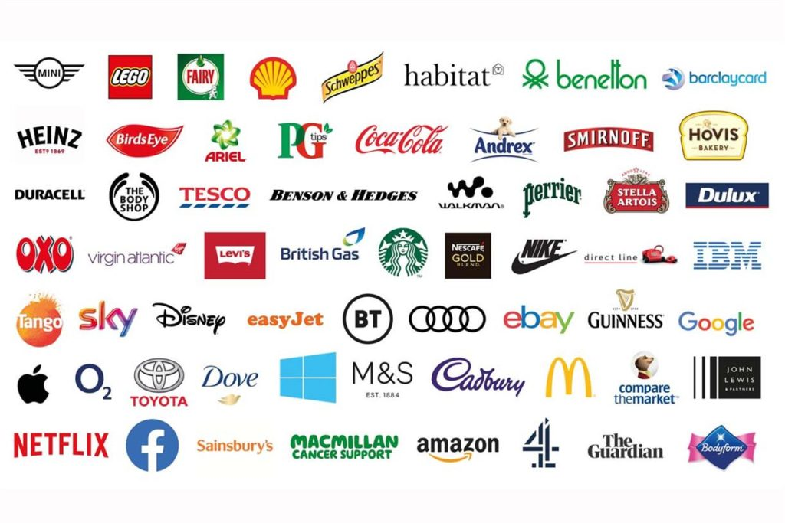
TIC – IL MARKETING
BRAND, MARCHIO, LOGO, EMBLEMA
Differenza tra Brand e Marchio
Il marchio è un elemento tangibile (logo, nome, simbolo), mentre il brand include anche aspetti intangibili, come la reputazione, la storia e l'esperienza del consumatore.
Il brand è molto più di un semplice marchio o un nome. È la personalità di un'azienda, la sua promessa al cliente e la sua reputazione nel mercato.
Un brand forte è un asset inestimabile che può fare la differenza tra il successo e il fallimento di un'impresa.
CDP

Slide 17
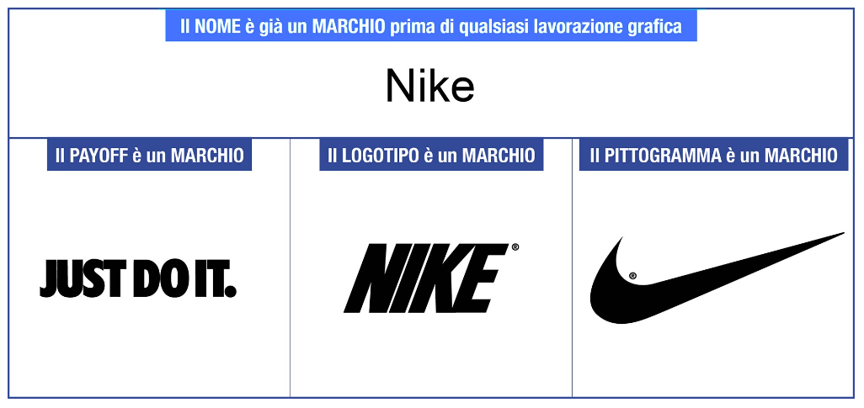
TIC – IL MARKETING
BRAND, MARCHIO, LOGO, EMBLEMA
Il LOGO, o LOGOTIPO, è la rappresentazione grafica del nome di un prodotto o di un’azienda, che contribuisce a distinguerli dai competitor; di solito si usa un lettering specifico. Sostanzialmente è un marchio in versione «testo».
L’EMBLEMA, di contro, è la rappresentazione pittografica (senza scritte) di un marchio.
Il payoff è una frase breve e incisiva che accompagna il marchio o il logo di un'azienda, ed è progettato per sintetizzare i valori o la proposta di valore del brand in modo immediato e memorabile.
Guarda anche QUI
CDP

Slide 18
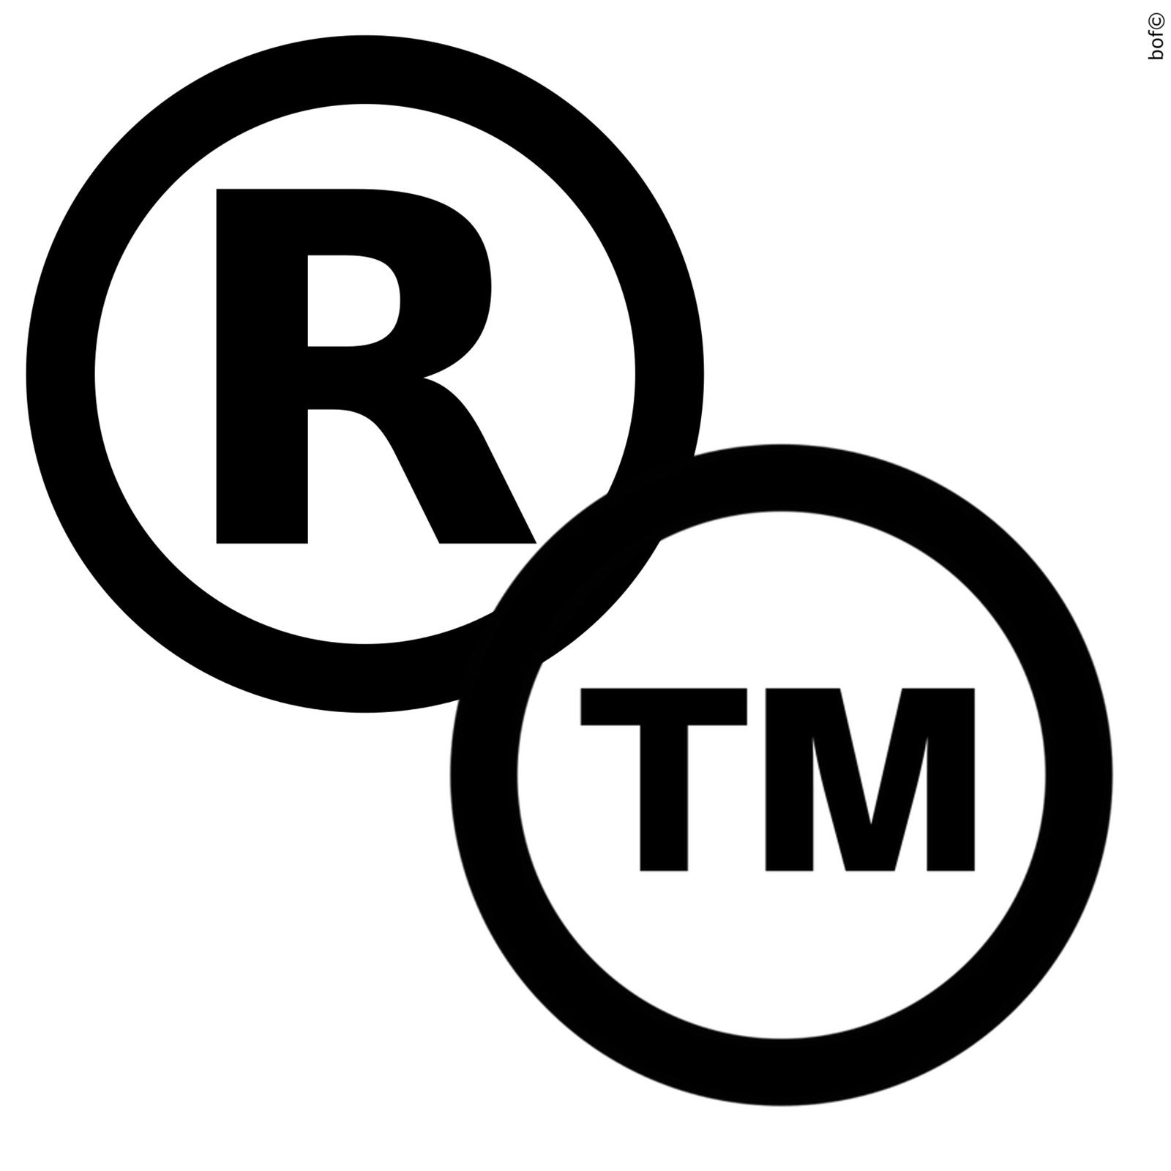
TIC – IL MARKETING
MARCHIO REGISTRATO/DEPOSITATO
La registrazione di un marchio d’impresa garantisce al titolare numerosi vantaggi:
  Maggior tutela nei confronti del valore commerciale di un brand: monopolio sull’uso di un determinato segno per prodotti o servizi specifici, impedendo a terzi di appropriarsi o usare segni identici o simili nel medesimo segmento del mercato.
  La registrazione di un marchio crea un perimetro di protezione a favore del titolare, tutelandolo dai marchi della concorrenza e impedendo contraffazioni di terzi.
  Un marchio registrato costituisce un titolo che può essere fonte di reddito e oggetto di accordi commerciali con terzi.
CDP

Slide 19
TIC – IL MARKETING
REGISTRAZIONE MARCHIO: un po’ di burocrazia
L’ufficio preposto è l’UIBM (Ufficio Italiano Brevetti e Marchi); la registrazione può essere fatta da persone fisiche, giuridiche, enti, associazioni etc.
UIBM accetta deposito telematico (procedura online con firma digitale); in alternativa si ricorre al deposito cartaceo / per raccomandata presso la CCIAA (Camera di Commercio)
La domanda può essere fatta personalmente o tramite un rappresentante (tramite lettera d’incarico).
NON TUTTO E’ REGISTRABILE! Le norme cambiano, le info aggiornate si trovano sui siti istituzionali quali uibm.mise.gov.it
CDP

Slide 20
TIC – IL MARKETING
REGISTRAZIONE MARCHIO: (ancora) un po’ di burocrazia
Esistono banche dati contenenti tutti i marchi depositati/registrati, da consultare per verificare la presenza di marchi uguali/simili
(https://www.uibm.gov.it/bancadati/home/index/)
La tutela del marchio non è universale; ci si deve attenere alla «Classificazione di Nizza», che costituisce un indice universale di classificazione di beni e servizi; in fase di presentazione della domanda si devono indicare puntualmente tutte le classi e sottoclassi per le quali registrare il proprio marchio.
La durata della registrazione è di DIECI ANNI, rinnovabile.
CDP

Slide 21
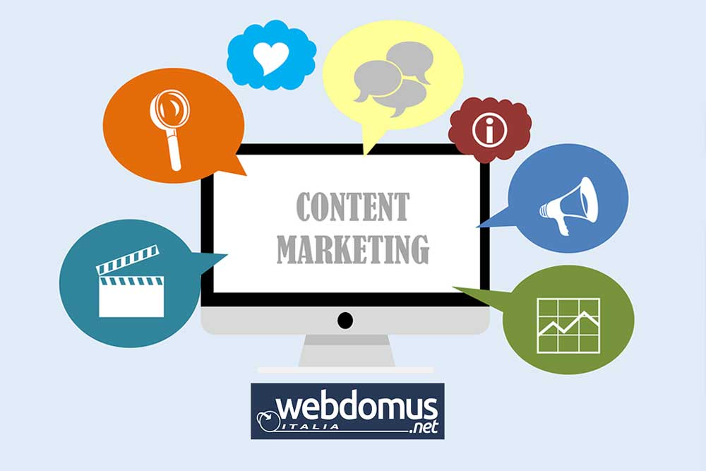
TIC – IL MARKETING
DIGITAL MARKETING – Altri strumenti
Content Marketing
«Il content marketing è una tecnica di marketing che si concentra sulla creazione e distribuzione di contenuti rilevanti e di valore per il proprio business. L'obiettivo principale è attrarre, acquisire e coinvolgere un pubblico target specifico, guidandolo verso azioni redditizie.».
Questa strategia è ampiamente utilizzata sia nel marketing B2B che B2C per:
  aumentare e diffondere la conoscenza e la reputazione del proprio brand
  Creare engagement (coinvolgimento) con i clienti
  Generare lead (acquisizione di contatti / nuovi clienti) – Anche nota come lead generation
  In ultima analisi, incrementare le vendite
CDP

Slide 22
TIC – IL MARKETING
DIGITAL MARKETING – Altri strumenti
Content Marketing
Nel B2B, il content marketing è una leva fondamentale per raccogliere contatti qualificati (lead generation). Attraverso la creazione e la diffusione di contenuti di qualità, le aziende possono:
Educare i potenziali clienti, fornendo informazioni utili e approfondite,
Ispirare il pubblico, posizionandosi come leader di settore,
Convincere i buyer a scegliere i propri prodotti o servizi, costruendo fiducia e autorevolezza.
Questa strategia è particolarmente efficace nel B2B, dove i cicli di vendita sono più lunghi e complessi, e le decisioni di acquisto sono basate su dati e analisi approfondite.
CDP

Slide 23
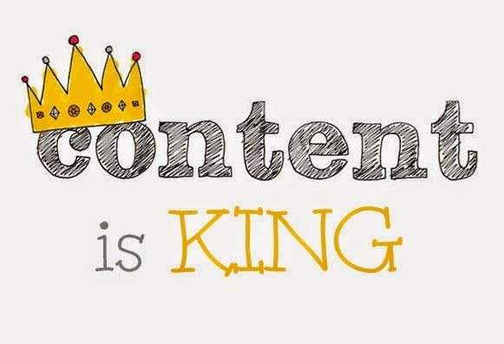
TIC – IL MARKETING
DIGITAL MARKETING – Altri strumenti
Content Marketing
Come disse Bill Gates in un suo famoso articolo del 1996:
"Content is where I expect much of the real money will be made
on the Internet, just as it was in broadcasting.
(Content is King – 1/3/96)."
Questo principio, che vede il contenuto come il motore del valore economico, è ancora più attuale nell'era digitale, dove il content marketing rappresenta un pilastro della comunicazione online.
(Ed è ancora vero nel 2024)
CDP

Slide 24

TIC – IL MARKETING
DIGITAL MARKETING – Altri strumenti
Content Marketing
“Data is everything - Everything is data”
I dati nel contesto del digital marketing comprendono una vasta gamma di elementi che, una volta analizzati e contestualizzati, si trasformano in informazioni utili per ottimizzare le strategie aziendali.
Dati: Sono elementi grezzi, come numeri o fatti, che non hanno significato senza un'elaborazione. Ad esempio, un dato potrebbe essere il numero di visitatori unici su un sito web.
Informazioni: Sono il risultato dell'elaborazione e analisi dei dati, che forniscono contesto e valore. Nel caso precedente, un'informazione sarebbe sapere che il 70% di quei visitatori proviene da una specifica campagna di email marketing.
CDP

Slide 25
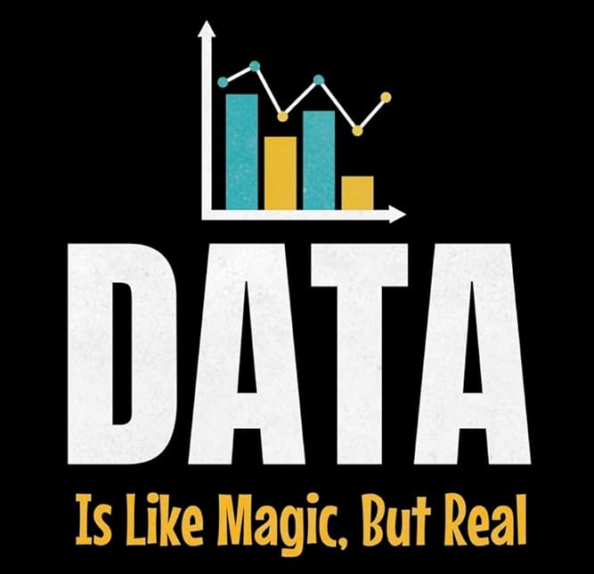
TIC – IL MARKETING
DIGITAL MARKETING – Altri strumenti
Content Marketing
“Data is everything - Everything is data”
I dati rappresentano il fondamento del digital marketing, poiché ogni interazione digitale genera informazioni utili.
Queste possono essere analizzate per ottimizzare le strategie di marketing, personalizzare le esperienze degli utenti e migliorare le decisioni aziendali.
Ogni aspetto del marketing digitale, dal contenuto ai canali di distribuzione, può essere misurato, analizzato e migliorato grazie ai dati.
CDP

Slide 26






TIC – IL MARKETING
DIGITAL MARKETING – Altri strumenti
SMM - Social Media Marketing
Insieme di tecniche per promuovere un brand o prodotto attraverso i canali social più diffusi; l’idea è quella di «farsi trovare» proprio dove il potenziale cliente è avvezzo a passare il proprio tempo.
Facebook – Instagram – Twitter – Pinterest – LinkedIn - Youtube
CDP

Slide 27
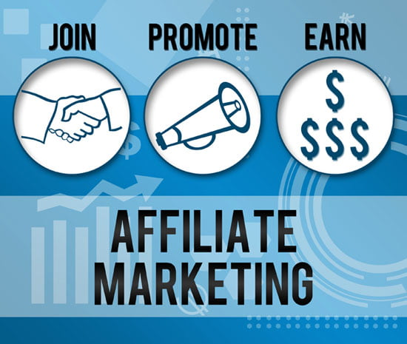
TIC – IL MARKETING
DIGITAL MARKETING – Altri strumenti
Affiliate Marketing
Accordo di marketing tra due parti: un advertiser, che intende vendere un bene/servizio, e un affiliato, che promuove i beni/servizi dell’advertiser.
Di norma vengono utilizzate appositi software/siti web (piattaforme di affiliazione) per la gestione dell’accordo a 360° (generazione materiale di advertising, reportistica, supporto…)
Il compito dell’affiliato è quello di portare visitatori verso l’advertiser (che disporrà quindi di siti web/app) usando diversi canali di comunicazione online e, sempre più spesso, piattaforme social.
CDP

Slide 28
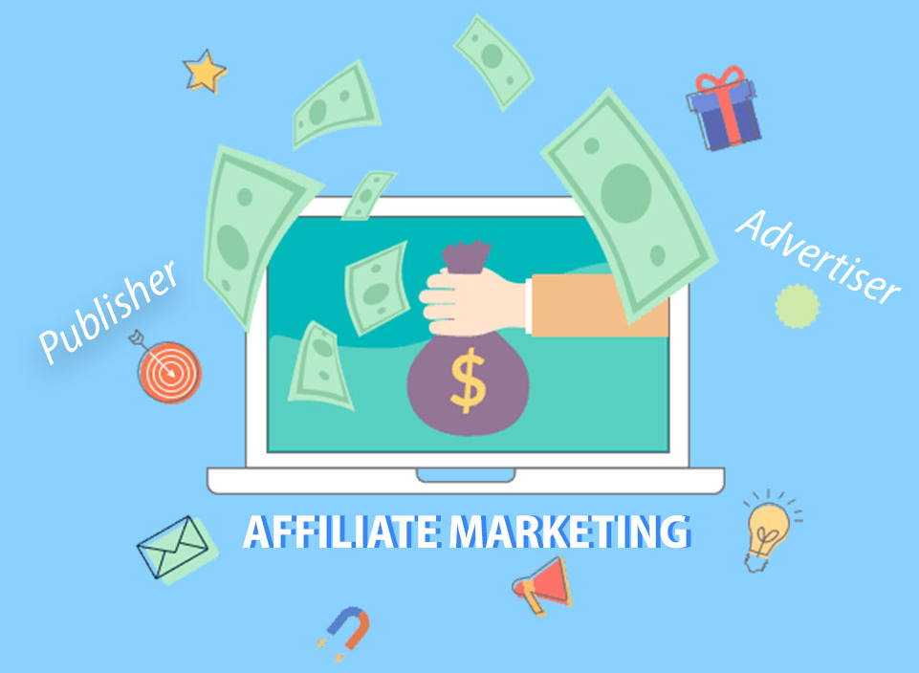
TIC – IL MARKETING
DIGITAL MARKETING – Altri strumenti
Affiliate Marketing
Il fine è quello di generare azioni (clic, registrazione dati…) da parte degli utenti e, possibilmente, vendite (dette in questo caso conversioni)
Gli utenti che accedono alle risorse dell’advertiser vengono tracciati per poter associare le varie attività all’affiliato che li ha «accompagnati» verso l’advertiser.
Di norma agli affiliati vengono riconosciute delle provvigioni sulle vendite.
Il prezzo pagato per le azioni viene di generalmente definito:
  CPA (Cost per Action)
  CPO (Cost per Order)
CDP

Slide 29
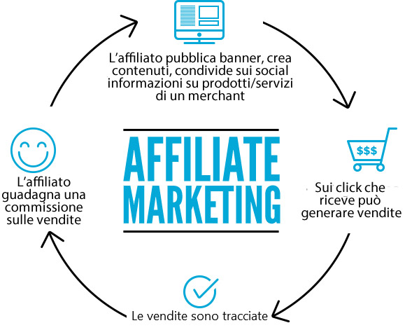
TIC – IL MARKETING
DIGITAL MARKETING – Altri strumenti
Affiliate Marketing in sintesi:
CDP

Slide 30
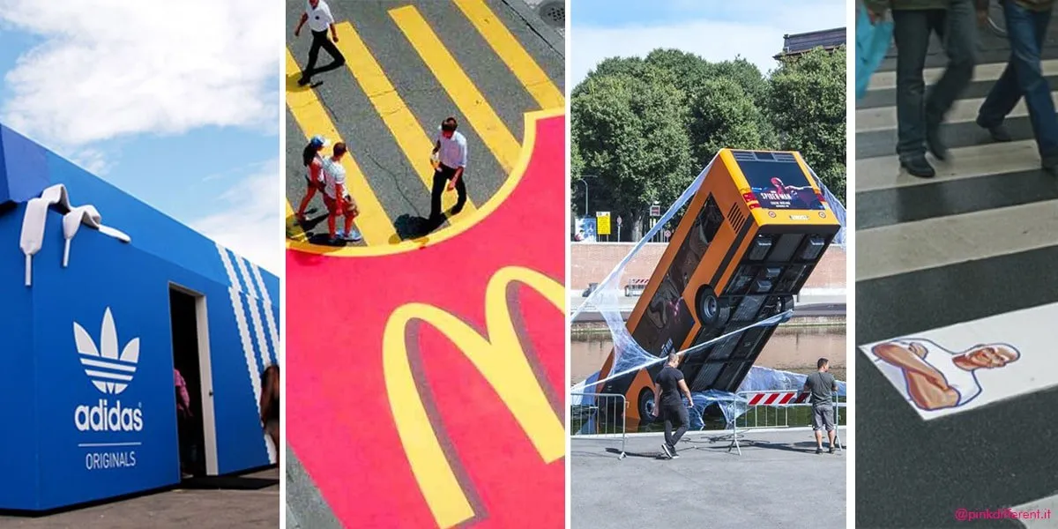
TIC – IL MARKETING
DIGITAL MARKETING – Altri strumenti
Guerrilla Marketing
CDP

Slide 31
TIC – IL MARKETING
DIGITAL MARKETING – Altri strumenti
Guerrilla Marketing
Il guerrilla marketing è una strategia di marketing non convenzionale che utilizza tecniche innovative per promuovere prodotti o servizi. Questo approccio mira a sorprendere e coinvolgere il pubblico in modo originale, creando un impatto duraturo nella mente dei consumatori.
Caratteristiche principali:
Creatività: Utilizza idee innovative e sorprendenti per attirare l'attenzione.
Basso costo: Spesso impiega metodi economici rispetto alle campagne pubblicitarie tradizionali, facendo leva su eventi, installazioni artistiche e social media.
Interazione: Favorisce il coinvolgimento diretto del pubblico, trasformando i consumatori in partecipanti attivi della campagna.
CDP

Slide 32
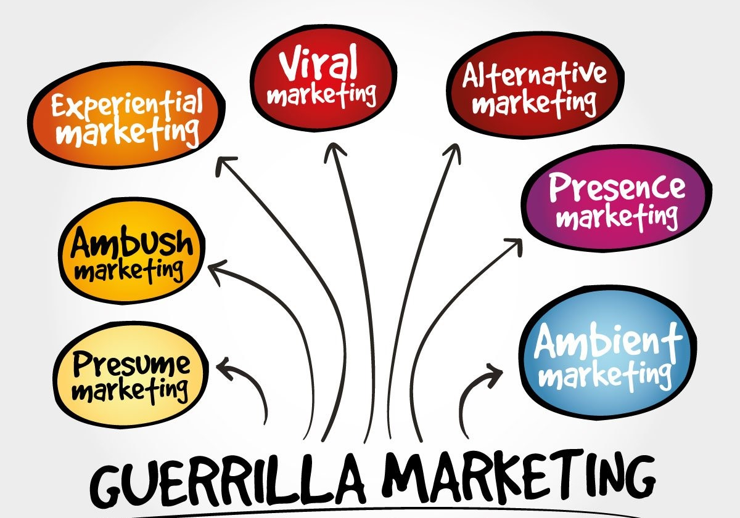
TIC – IL MARKETING
DIGITAL MARKETING – Altri strumenti
Guerrilla Marketing
Vantaggi del Guerrilla Marketing:
Basso costo: Utilizza risorse limitate, rendendolo ideale per piccole imprese.
Alta creatività: Si basa su idee innovative che catturano l'attenzione.
Viralità: Le azioni sorprendenti o insolite tendono a generare passaparola e condivisioni sui social.
Impatto visivo: Può essere molto visibile e memorabile, creando un forte legame emotivo con il pubblico.
Svantaggi del Guerrilla Marketing:
Rischio di fallimento: Se l'idea non è ben progettata, può non avere l'effetto desiderato.
Difficoltà nel misurare il successo: Risultati e ritorni sull'investimento possono essere difficili da monitorare.
Possibile reazione negativa: Il carattere non convenzionale può essere interpretato come invadente o fuori luogo.
Limitata portata: Può non raggiungere un pubblico vasto se non supportato da altre strategie di marketing.
CDP

Slide 33
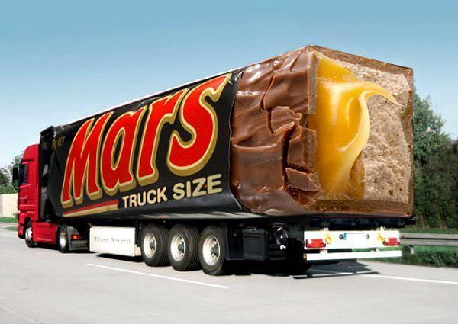
TIC – IL MARKETING
DIGITAL MARKETING – Altri strumenti
Guerrilla Marketing
Esempi di Guerrilla Marketing:
Flash mob: Eventi improvvisi che coinvolgono un gruppo di persone per sorprendere e intrattenere il pubblico.
Installazioni artistiche: Creazioni visive collocate in spazi pubblici per attirare l’attenzione su un marchio.
Marketing virale: Contenuti condivisi online che incoraggiano il passaparola e l’interazione sociale.
Obiettivo: Creare un’esperienza memorabile e stimolare il passaparola, aumentando la visibilità del marchio e la brand awareness.
CDP

Slide 34
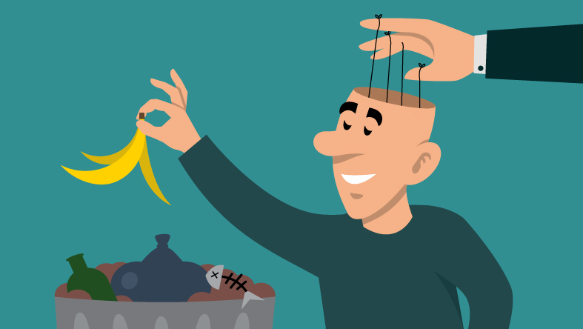
TIC – IL MARKETING
DIGITAL MARKETING – Altri strumenti
Nudging
Il nudging nel marketing è una tecnica che guida il comportamento dei consumatori verso determinate scelte, senza imporle o limitarle, sfruttando principi psicologici e cognitivi. Deriva dall'economia comportamentale e si basa sull'idea che piccoli cambiamenti nel contesto decisionale possono influenzare significativamente le decisioni delle persone.
Esempi di Nudging:
Posizionamento dei prodotti: disporre prodotti più salutari all'altezza degli occhi nei supermercati per incentivarne l'acquisto.
Scelte predefinite (default options): proporre un'opzione preimpostata, come l'iscrizione automatica a una newsletter.
Ancoraggio: mostrare un prezzo scontato accanto al prezzo originale per enfatizzare il valore percepito dell'offerta.
CDP

Slide 35
TIC – IL MARKETING
DIGITAL MARKETING – Altri strumenti
Nudging ed E-Marketing
Urgenza e scarsità: messaggi come "Solo 3 pezzi rimasti!" o "Offerta valida fino a mezzanotte" per spingere all'acquisto immediato.
Social proof: mostrare recensioni, valutazioni o messaggi come "50 persone hanno acquistato questo prodotto oggi" per aumentare la fiducia.
Call-to-action ottimizzate: pulsanti evidenziati come "Compra ora" o "Prova gratis" per rendere le scelte più evidenti.
Default options: selezionare automaticamente opzioni come la consegna standard gratuita o l'iscrizione a servizi ricorrenti.
Gamification: incentivi come badge o sconti progressivi per incoraggiare ulteriori acquisti.
Il nudging è a volte utilizzato anche in combinazione col Guerrilla Marketing per offrirne una versione più «leggera».
PROVA ORA!
CDP

Slide 36

TIC – IL MARKETING
DIGITAL MARKETING – Altri strumenti
Automazioni
Azioni ripetitive che possono essere svolte da software progettati per attività di marketing (software di Marketing Authomation). È possibile automatizzare compiti ricorrenti, in modo da guadagnare in efficienza:
  Newsletter (e-mail automatiche con cadenza periodica)
  SMS
  Post programmati sui social
  E-mail autoresponder (risposte automatiche precompilate)
Il software di automazione del marketing consente agli esperti di marketing di creare set di istruzioni, chiamati flussi di lavoro, per automatizzare questi processi.
CDP

Slide 37

TIC – IL MARKETING
DIGITAL MARKETING – Altri strumenti
E-Mail Marketing
L’email è spesso usata per le aziende per rimanere in contatto con il proprio pubblico e promuovere contenuti, offerte, eventi e attività legate al proprio brand o prodotto. I tipi di email che puoi inviare con una strategia di email marketing includono:
Mail di benvenuto ai nuovi consumatori
Sottoscrizione al sito/blog tramite newsletter e invio di articoli
Creazione di una lista di contatti invitando i visitatori a scaricare una risorsa dal
proprio sito e a lasciare i propri dati
Promozioni verso vostri prodotti e programmi fedeltà per i membri della community
Suggerimenti o consigli di valore, per interessare il potenziale cliente
CDP

Slide 38

TIC – IL MARKETING
DIGITAL MARKETING – Altri strumenti
Digital PR - Definizioni
Il termine Digital PR si riferisce all’insieme di tecniche e strategie online mirate a promuovere prodotti, servizi o l’immagine di un brand, costruendo e gestendo relazioni digitali per migliorare visibilità, reputazione e autorevolezza
Obiettivo: aumentare visibilità, migliorare la reputazione e favorire il passaparola (WOM).
Similitudine con le PR tradizionali: stesse finalità, ma con strumenti e canali digitali (blog, social media, media online).
CDP

Slide 39
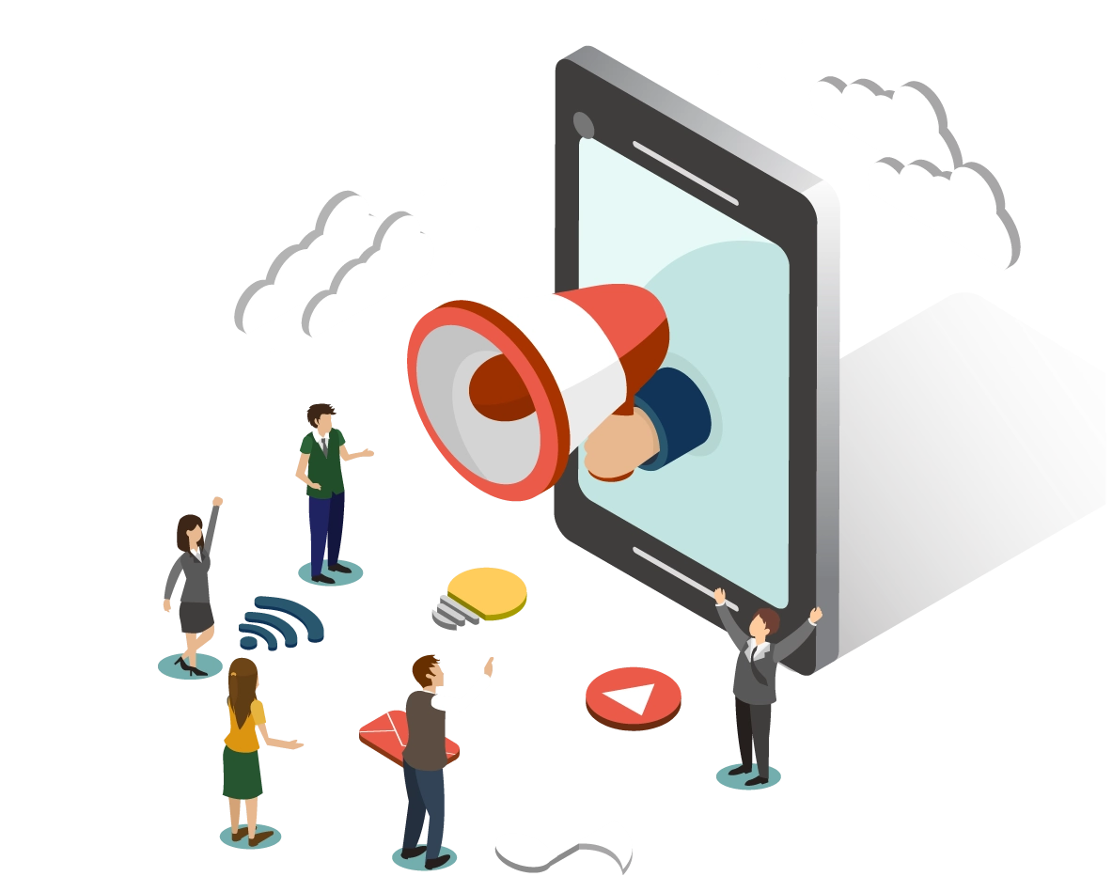
TIC – IL MARKETING
DIGITAL MARKETING – Altri strumenti
Digital PR – Principali attività
Creazione di contenuti ottimizzati per motori di ricerca (SEO, tag, keyword).
Gestione dei profili social: comunicazione diretta con il pubblico.
Assistenza clienti e post-vendita: rispondere a domande e reclami online.
Monitoraggio della rete: analisi di ciò che si dice su prodotti, servizi ed eventi.
Word of Mouth (WOM): incentivare e alimentare il passaparola positivo.
Aggiornamento continuo: seguire piattaforme e canali dove il target è attivo.
Valutazione dei risultati: utilizzo di indicatori chiave come feedback e menzioni
CDP

Slide 40
TIC – IL MARKETING
DIGITAL MARKETING – Altri strumenti
Digital PR e Social Media
La tabella seguente evidenzia le principali differenze tra le attività di Digital PR e quelle degli influencer sui social, mettendo a confronto obiettivi, canali e ruoli.
Caratteristica analizzata | Digital PR | Influencer sui social
Focus | Gestione reputazione e relazioni strategiche | Promozione diretta verso la propria community
Canali utilizzati | Blog, media online, siti web, social media | Social media (Instagram, TikTok, YouTube, ecc.)
Ruolo | Stratega: lavora dietro le quinte | Creatore di contenuti e volto del messaggio
Obiettivo | Migliorare visibilità, autorevolezza, SEO | Generare engagement e vendite
Misurabilità | Link, citazioni, menzioni, copertura media | Like, commenti, condivisioni, vendite dirette
CDP

Slide 41
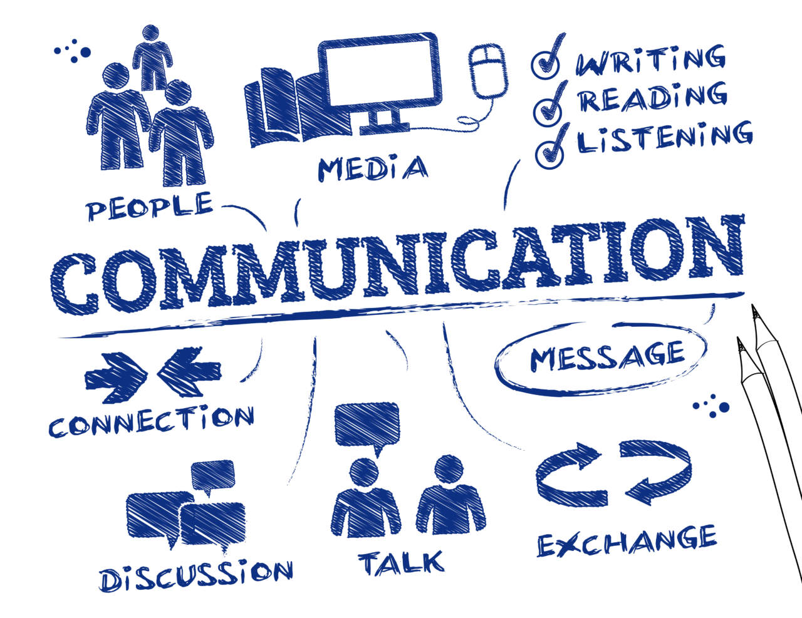
TIC – IL MARKETING
LA COMUNICAZIONE D’IMPRESA
La comunicazione d’impresa è l’insieme delle tecniche e attività attraverso cui un’azienda trasmette il suo messaggio, si presenta al mercato e interagisce con i suoi interlocutori (interni ed esterni).
Ruolo Evolutivo:
In passato: La comunicazione d’impresa aveva principalmente un ruolo tattico (ad esempio, pubblicità e promozioni) focalizzandosi sul raggiungimento di risultati immediati e visibili.
Oggi: È diventata una funzione strategica, fondamentale per costruire una relazione duratura con i clienti, migliorare la reputazione e supportare il raggiungimento degli obiettivi aziendali.
CDP

Slide 42
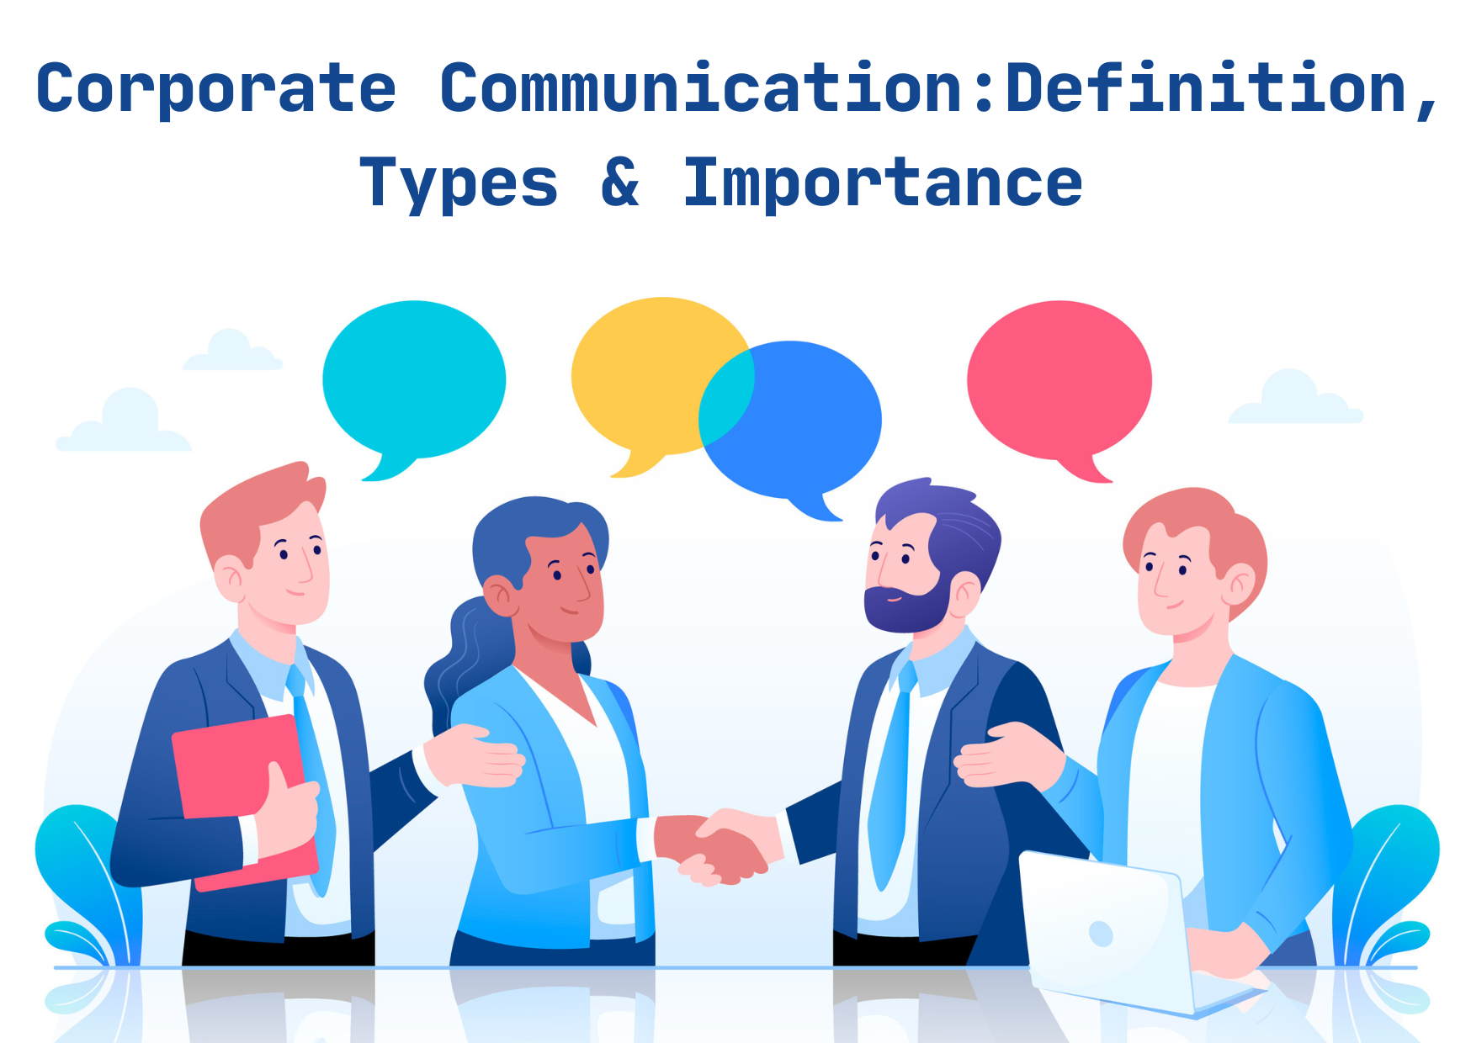
TIC – IL MARKETING
LA COMUNICAZIONE D’IMPRESA – Le quattro Aree
Comunicazione commerciale:
  Promuove prodotti e servizi.
  Gestisce le relazioni con consumatori intermedi e finali.
Comunicazione organizzativa:
  Interna: informazioni tra reparti e dipendenti.
  Esterna: comunicazioni con fornitori e partner per raggiungere obiettivi aziendali.
Comunicazione economico-finanziaria:
  Interna: risultati economici per decisioni interne.
  Esterna: rapporti con azionisti, banche, e autorità.
Comunicazione istituzionale:
  Rafforza l’identità aziendale, la mission e i valori.
  Mira a consolidare la reputazione del brand.
COMUNICAZIONE AZIENDALE VIDEOGUIDA
CDP

Slide 43
TIC – IL MARKETING
CONCLUSIONI
💡 Il Marketing nell’Era Digitale: Il Futuro è Oggi
🧑‍🤝‍🧑 "Customer First": Nel marketing moderno, il cliente non è solo al centro della strategia: è il punto di partenza. Soddisfare i bisogni e anticipare le aspettative crea relazioni durature e valore.
🔑Tecnologia + Creatività = Successo: Dalla SEO al Content Marketing, ogni strumento digitale potenzia la capacità di comunicare, influenzare e connettersi con il pubblico giusto, al momento giusto.
💻 Pensa Strategico, Agisci Digitale: Integrare tradizione e innovazione permette di trasformare idee in risultati, costruendo un impatto tangibile sul mercato.
CDP

Slide 44
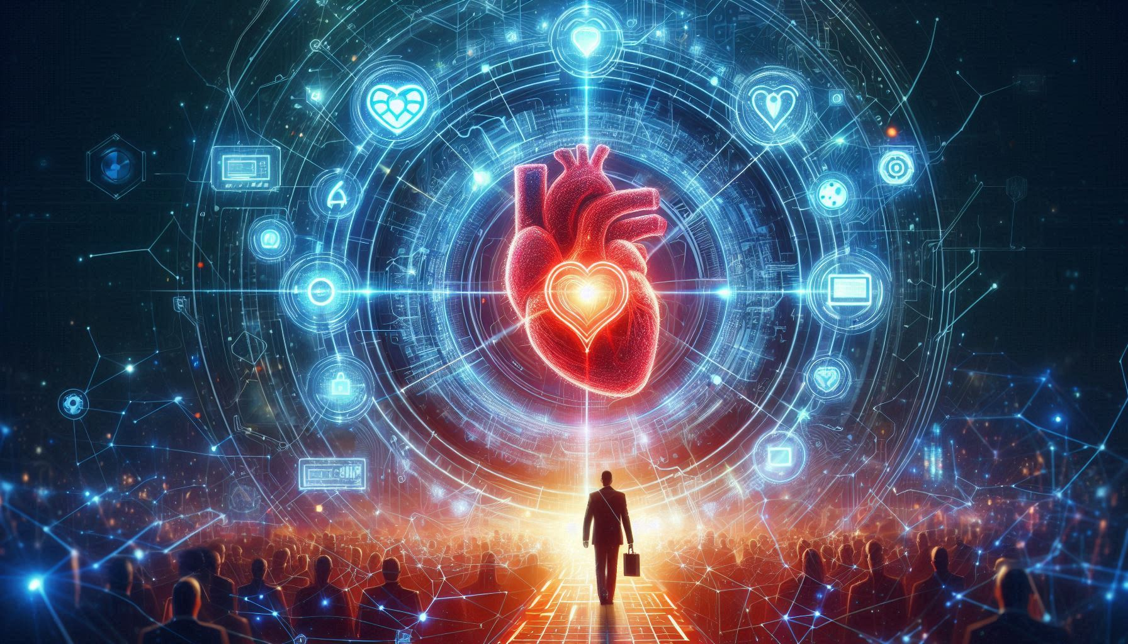
TIC – IL MARKETING
«Se il prodotto è il cuore, il cliente è l’anima.
La tecnologia? È il battito che li tiene insieme.»
(cit: ChatGPT)
CDP

Slide 45

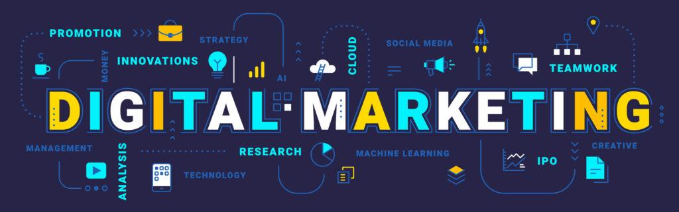
TIC – IL MARKETING
GRAZIE PER AVER PARTECIPATO!
CDP

